Slide 1
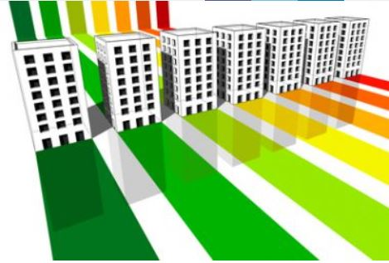
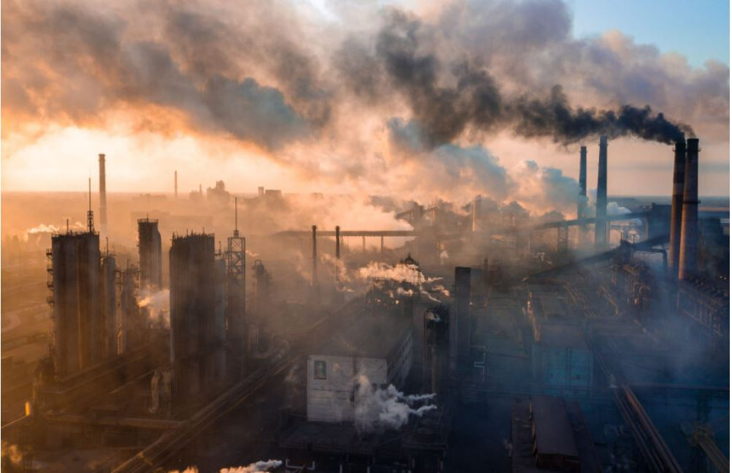
Projet : Prédiction de la consommation d’énergie et des émissions de C02 des bÂtiments non-residentiels de la ville saettle

Slide 2
sommaire
Introduction
Data processing & Features engeenering
Analyse Exploratoire
Modélisation 1er target
Modélisation 2ème target
Conclusion

Slide 3
Introduction
Epuisement de ressources
Changement climatique
Avènement de l’IA

Slide 4
Data processing & Features engeenering(1/2)
Présentation du jeu de donnée
Informations temporelles
Données géographiques
Données mesurables
Informations diverses
3376
lignes
8
int
22
float
46
Colonnes
15
object
1
bool

Slide 5
Data processing & Features engeenering(2/2)
Filtrage des bâtiments non residentiels et conformes
Selection manuelle des features
Création des nouvelles variables
Traitement des NAN, doublons et outliers
Regroupement et réorganisation de certaines colonnes

Slide 6
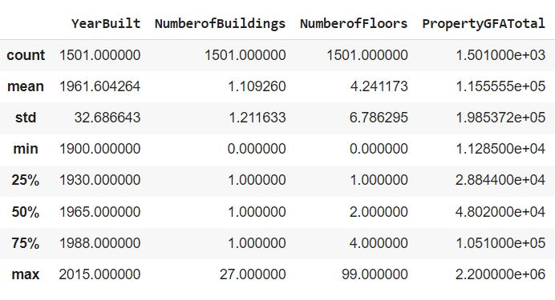
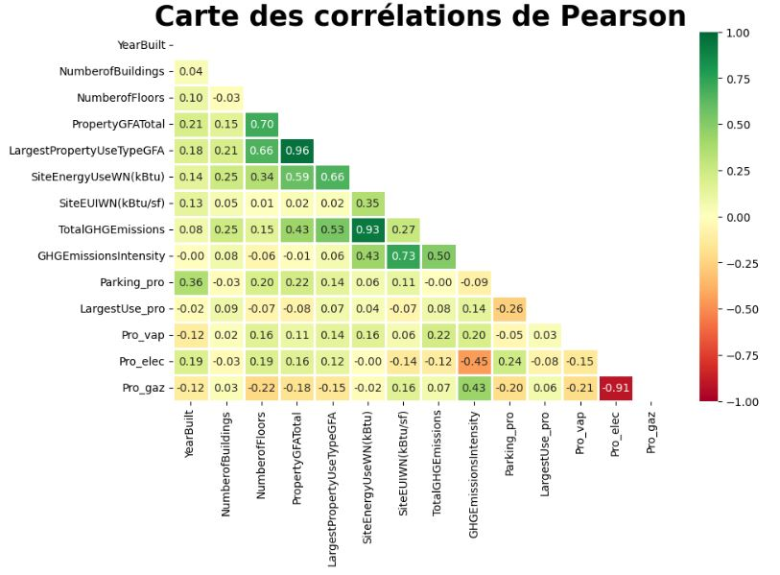
Analyse Exploratoire(1/3)
Description des variables numériques
Carte de corrélation

Slide 7
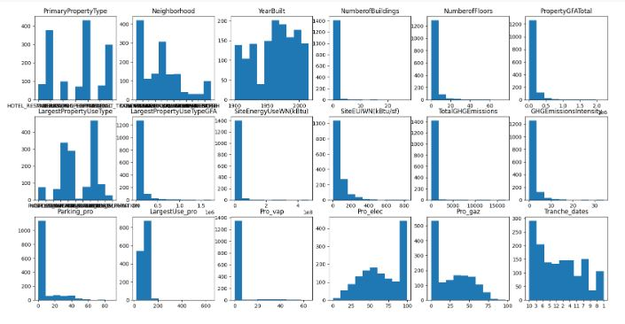
Analyse Exploratoire(2/3)

Slide 8
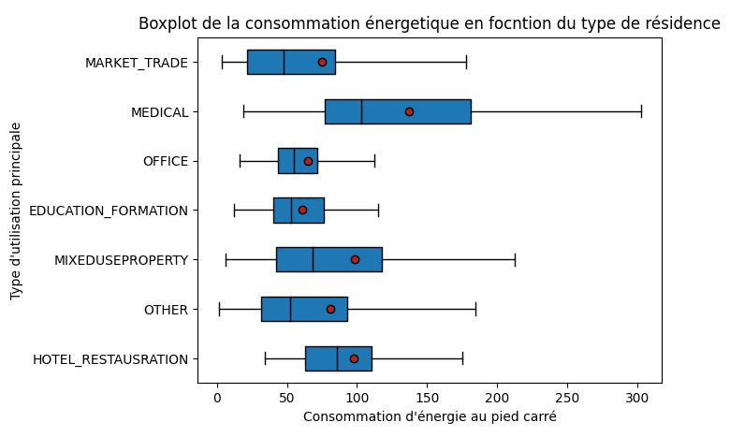
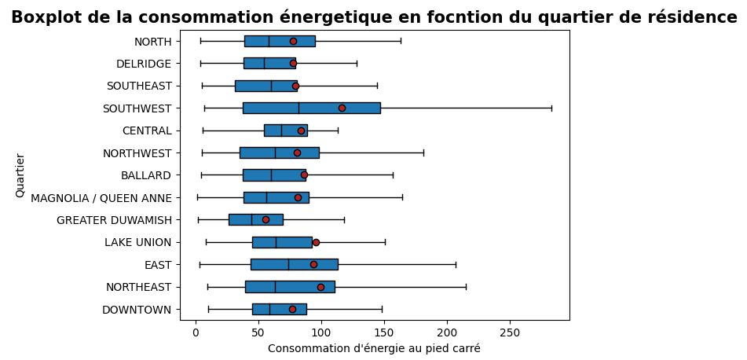
Analyse Exploratoire(3/3)

Slide 9
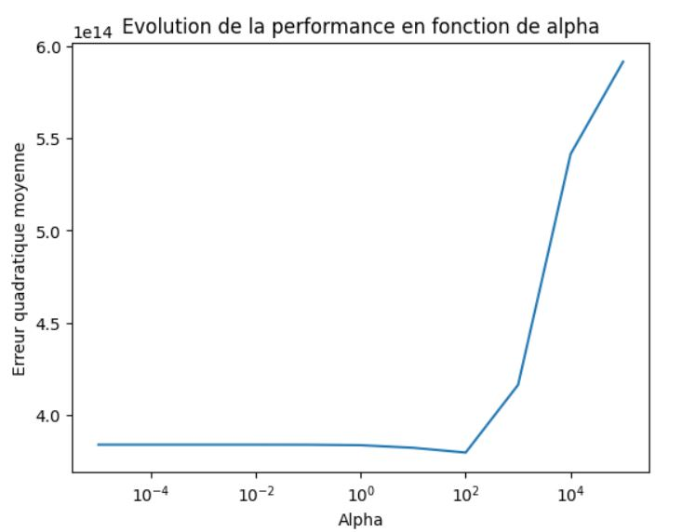

Modelisation (1/7)
Modèles utilisés
Optimisation des hyperparamètres avec ridge
Regression linéaire
KNN
Regression Rigde
Regression Lasso
Regression Elasticnet
Regression Random Forest

Slide 10
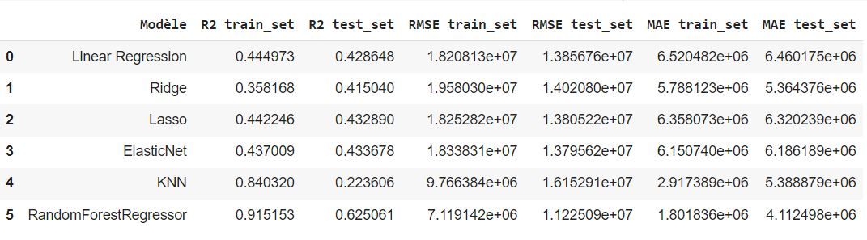
Modelisation (2/7)
Comparaison de performances des Modeles sur le 1er target

Slide 11
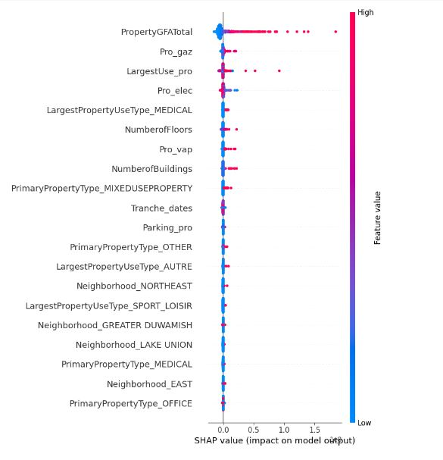
Modelisation (3/7)
FEATURES IMPORTANCE 1er target

Slide 12
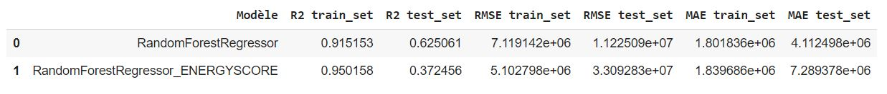
Modelisation (4/7)
EVALUAtion de l’impact de la feature EnergyStarScore 1er target

Slide 13
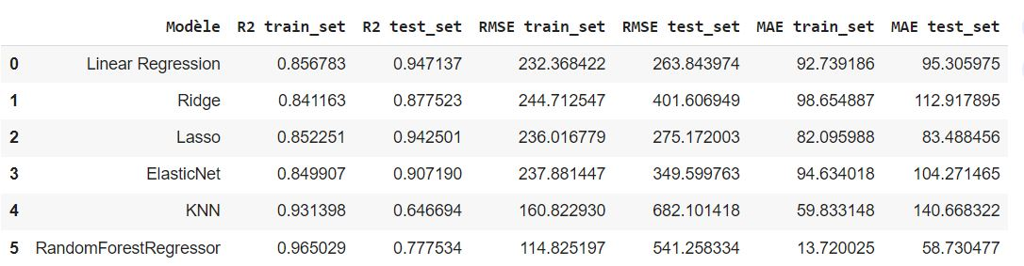
Modelisation (5/7)
Comparaison de performances des Modeles sur le 2ème target

Slide 14
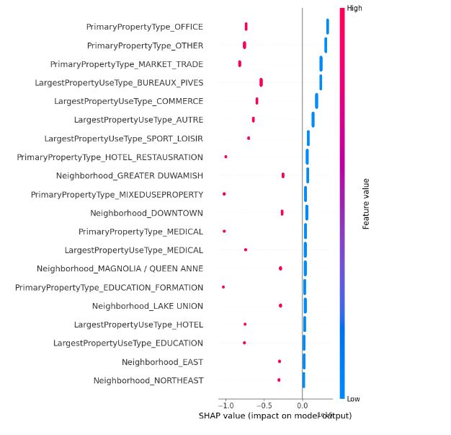
Modelisation (6/7)
FEATURES IMPORTANCE 2ème target

Slide 15
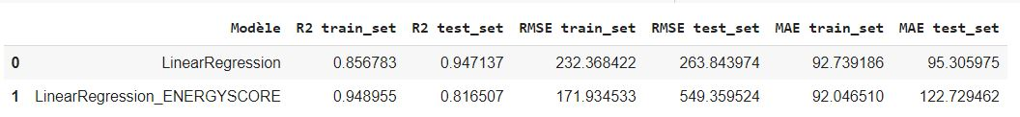
Modelisation (7/7)
EVALUAtion de l’impact de la feature EnergyStarScore 2ème target

Slide 16
Conclusion

